Slide 1

TypeScript
Пшенко Артем и Горощеня Владислав,
ФИТ 3-4

Slide 2

Краткая история TypeScript
Создатель - Андерс Хейлсберг;
Язык зародился в Miscrosoft;
Первая версия (typescript 0.8) вышла в 2012 году;
Текущая версия – 5.3.3 вышла в декабре 2023.

Slide 3
Почему TypeScript?
Явная статическая типизация;
Кроссплатформенность;
Компилируется в JavaScript;
Реализует основные концепции ООП;
Развивается как opensource-проект;
Позволяет быстрее и проще создавать сложные проекты, которые легче поддерживать, развивать, масштабировать и тестировать.

Slide 4


Установка и начало работы
Также TypeScript предоставляет возможность кодить «на лету» без необходимости установки https://www.Typescriptlang.Org/play

Slide 5
Типы данных в TypeScript
Number
String
Boolean
Array
Tuple
Enum
Union
Any
Void
Never
Переменные могут быть объявлены с помощью:
var
let
const

Slide 6
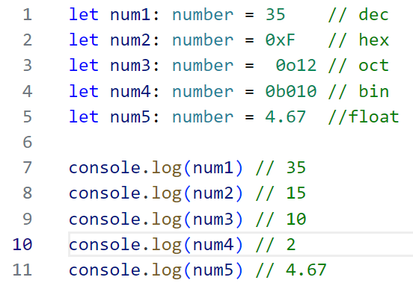
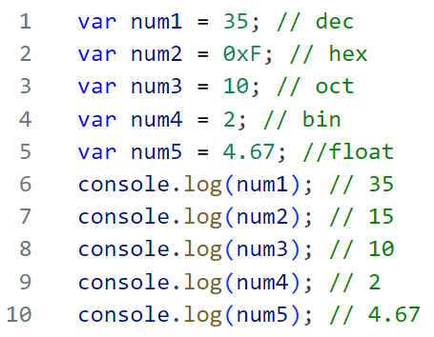

Тип данных Number
number.ts
number.js
Компиляция в JavaScript
-w – “watch mode”, компилятор следит за изменениями в TS-файле и автоматически перекомпилирует при сохранении (Ctrl+S)

Slide 7
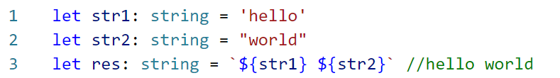
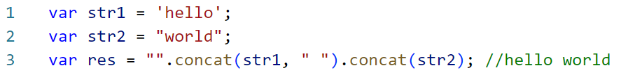
Тип данных String
string.ts
string.js

Slide 8


Тип данных Boolean
boolean.ts
boolean.js

Slide 9
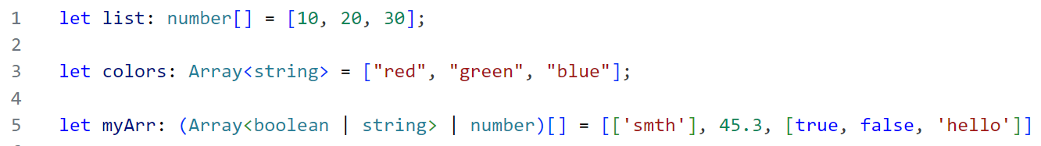
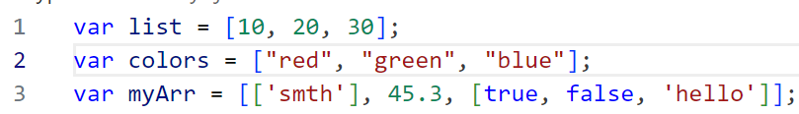
Тип данных Array
array.ts
array.js

Slide 10
Тип данных Tuple
tuple.ts
tuple.js

Slide 11
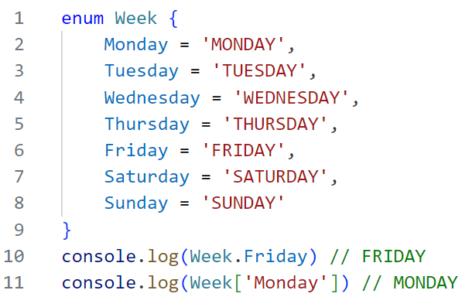
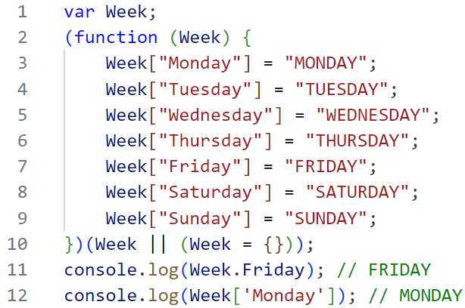
Тип данных Enum
enum.ts
enum.js

Slide 12
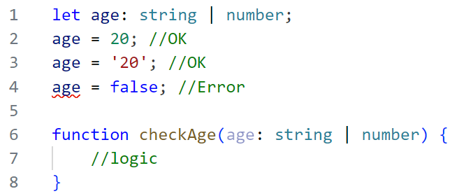
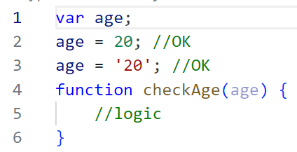
Тип данных Union
union.ts
union.js

Slide 13
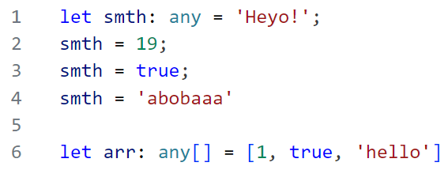
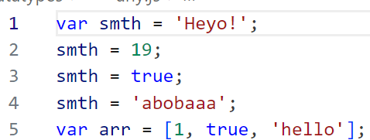
Тип данных Any
any.ts
any.js

Slide 14
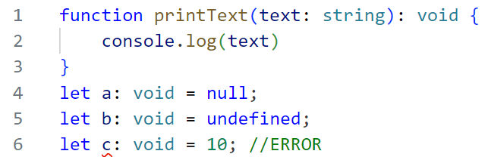
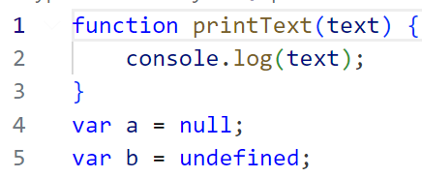
Тип данных Void
void.ts
void.js

